Slide 1
作业4：微分方程模型

Slide 2
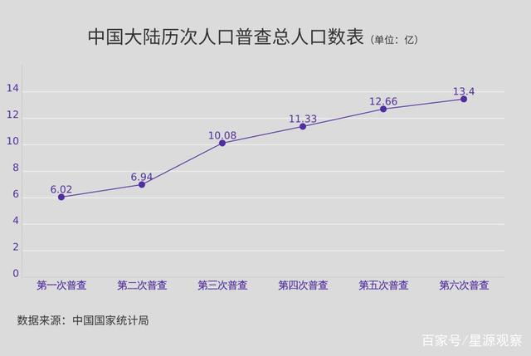
Option 1：人口模型
（参考课本第30章）
观察：
最新的第七轮全国人口普查已于2020年结束
2021年：中国人口自1949年首次下降，低于十四亿
国家开放三胎政策，大城市的家庭的小孩数平均数低于2个
分析：
中国人口的模型
传统的人口模型是否适用？
是否有新的人口模型？
新的影响因素有哪些？
会造成哪些后果？
预测：
尝试对未来十年中国人口的预测
并提出改进的建议

Slide 3
Option 2: 传染病模型
（参考课本第29章）
观察：
新冠病毒已经肆虐全球三年多，很多国家反复多次
现在新冠病毒毒性大大减弱，将与人类长期共存
分析：
传统的传染病模型是否适用？
新的影响因素有哪些？
会造成哪些后果？
预测与建议：
新冠疫情的2020-2022年及以后的预测
人类将如何与新冠病毒长期共存？

Slide 4
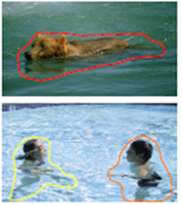
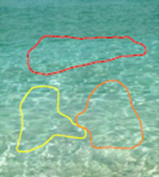

Option 3: Poisson图像融合
时间有限：
交互：交互矩形区域
应用：可只做融合，其他应用可选
大型稀疏方程组求解：使用Eigen库（C/C++）
参考文献：
Perez et al. Poisson image editing. Siggraph 2003.
https://www.cs.jhu.edu/~misha/Fall07/Papers/Perez03.pdf

Slide 5
作业要求
3选1
使用微分方程模型来建模、求解、分析问题
Options 1&2 可参考互联网内容和数据

Slide 6
Deadline
2023年5月14日星期日

